Slide 1
Отчет за изпълнение на Годишния план за действие на ОПНОИР за 2022 г. в изпълнение на Националната комуникационна стратегия
2014 – 2020 г.
17-то заседание на Комитета за наблюдение
23 ноември 2022 г.

Slide 2

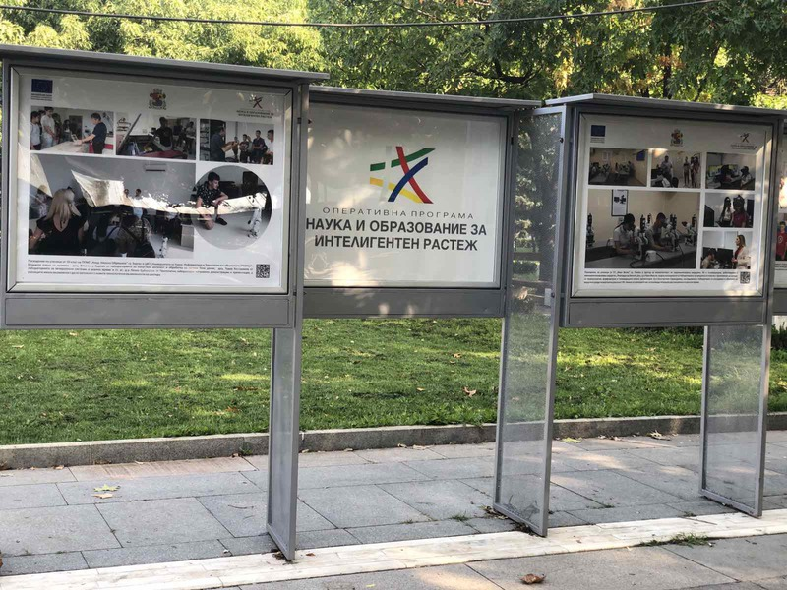

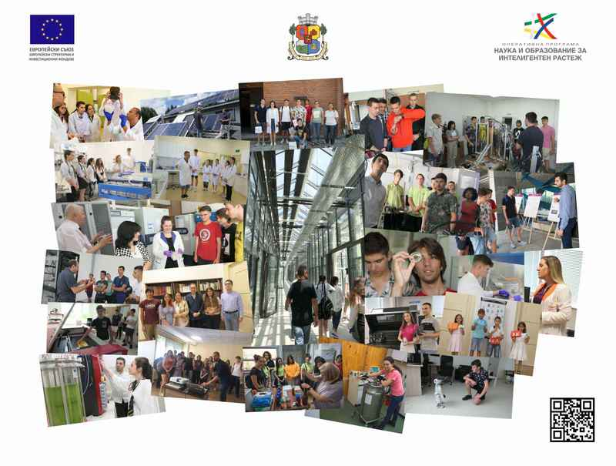
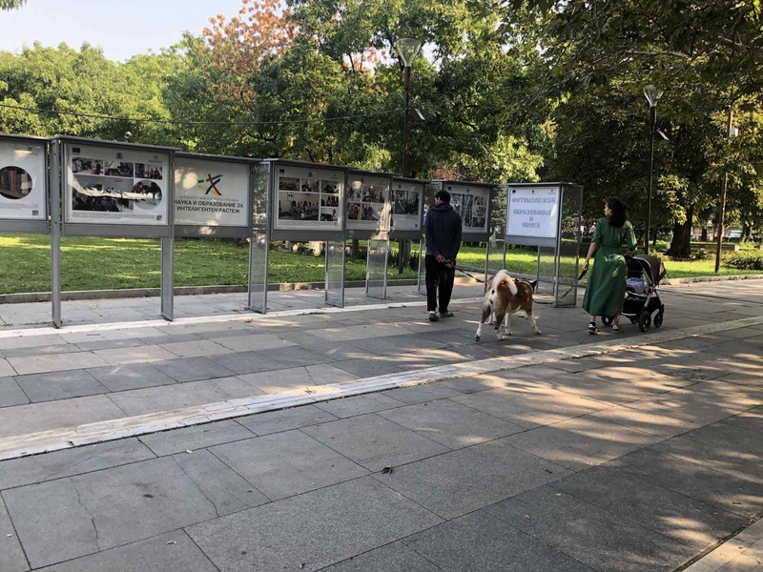
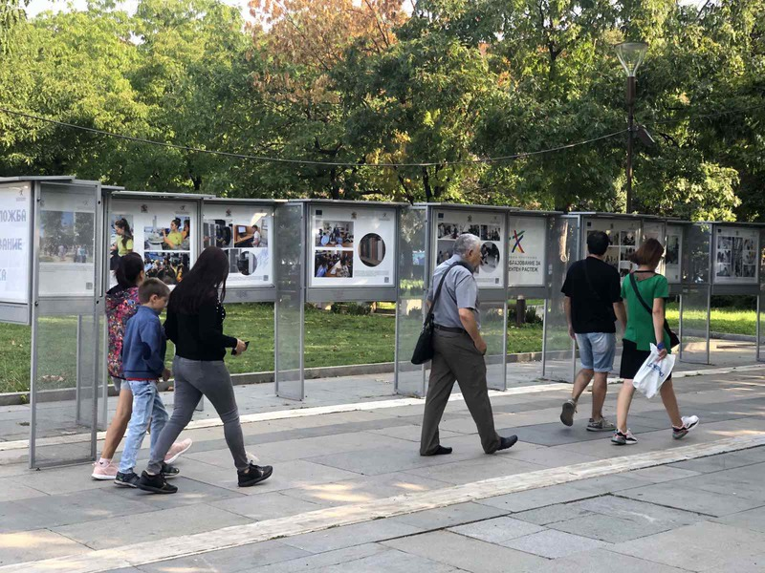



Постигнати резултати

Slide 3
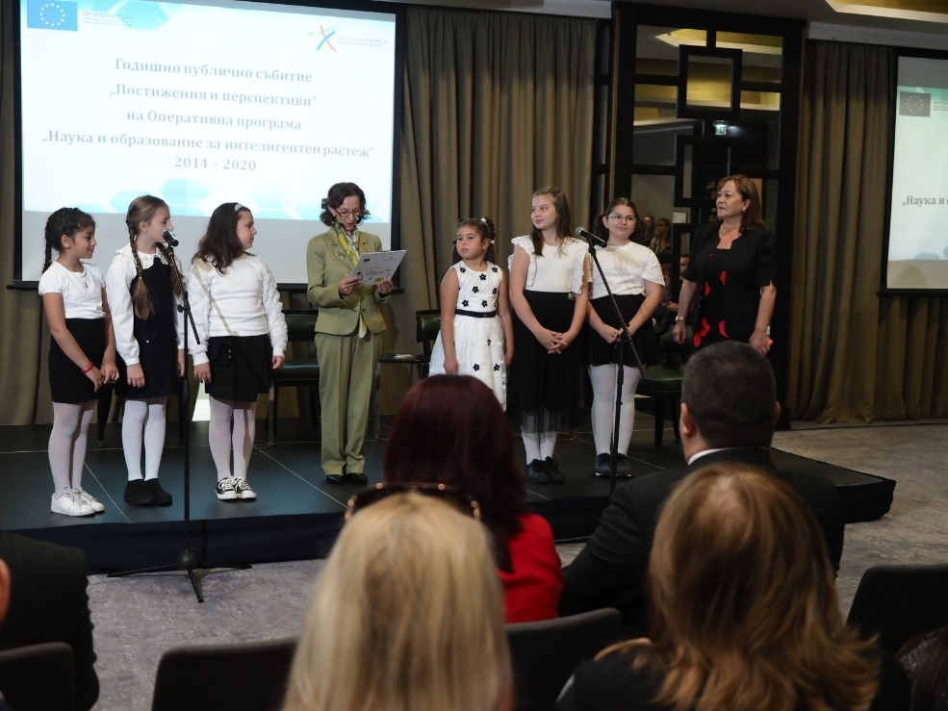


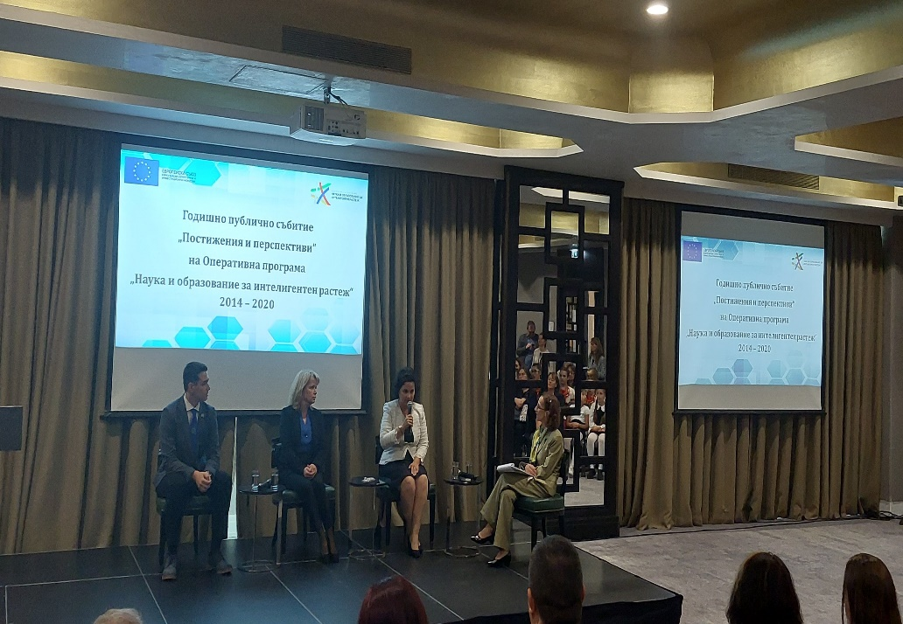
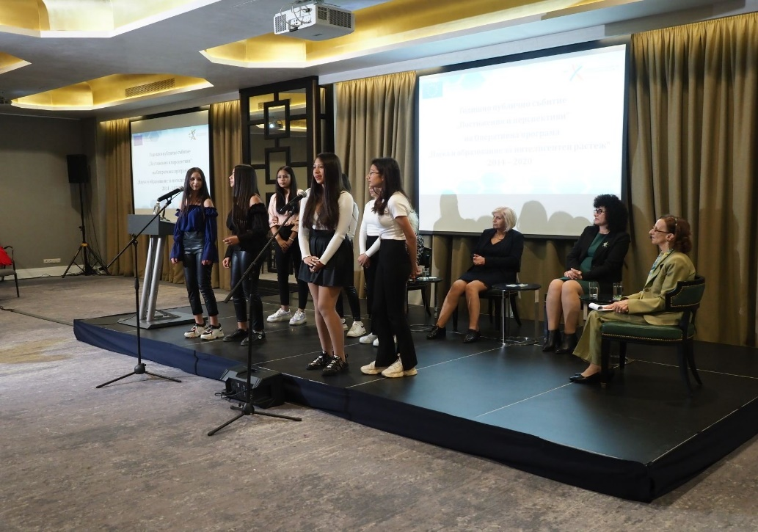
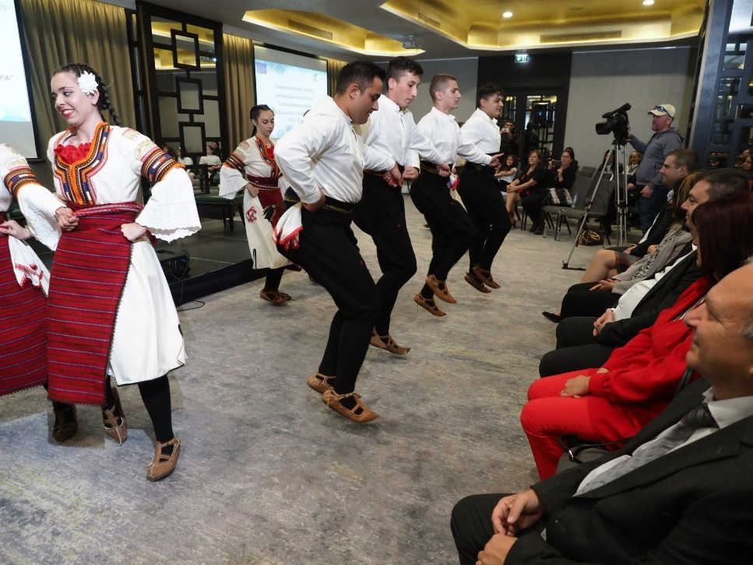
Постигнати резултати
Публично събитие “Постижения и перспективи” София, 1 ноември 2022 г.
представяне на резултатите от изпълнението на програмата и проекти - добри практики;
официално представяне на новата Програма „Образование“ 2021-2027 и първите две операции по програмата.
140 СУ “Иван Богоров“, София
Професионална гимназия по транспорт “Mакгахан”, София
136 ОУ “Любен Каравелов” , София
140 СУ “Иван Богоров“, София

Slide 4
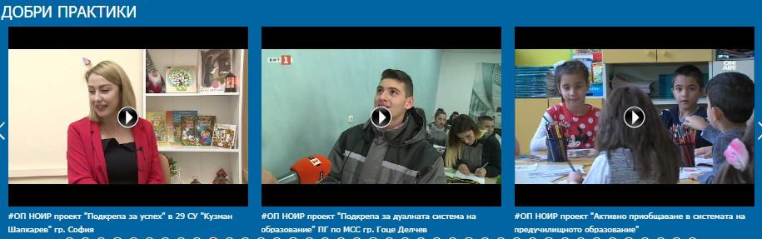
Постигнати резултати
Информационна кампания в медиите
продължаваме да представяме проектите като разказваме историите на участници в тв и радио репортажи в национални и регионални медии – планирани 62 репортажи в 11 медии
период: октомври – декември 2022 г.
представяме интересни истории
как проектите, финансирани по ОПНОИР, променят и вдъхновяват;
къде намират приложение резултатите от научноизследователската работа на центровете.

Slide 5
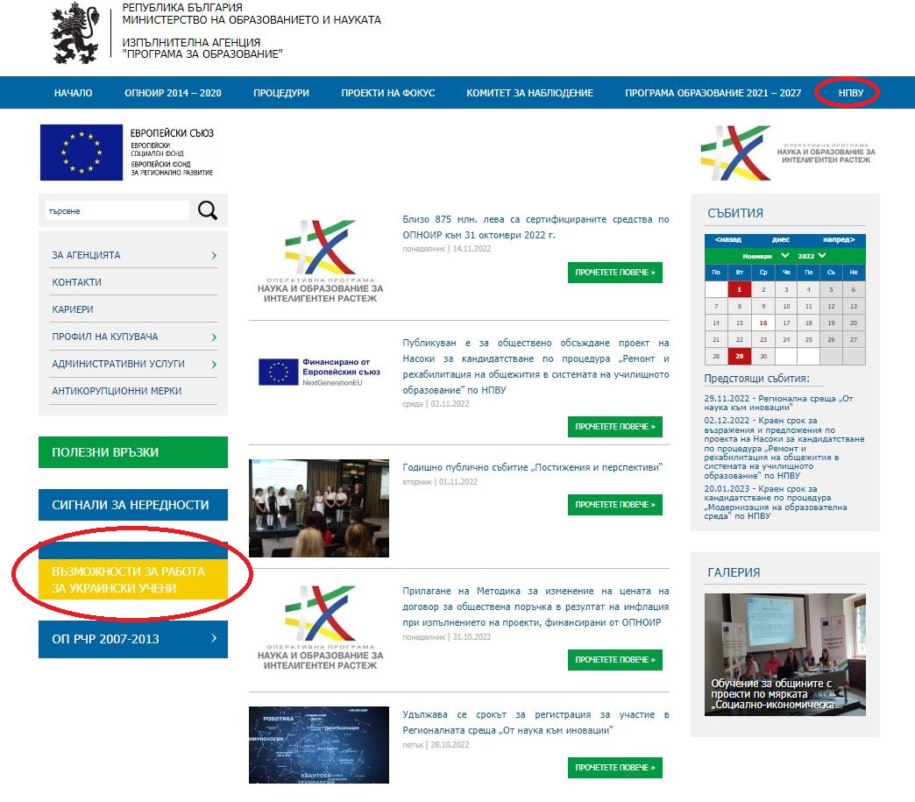
Постигнати резултати
Интернет страница на УО http://opnoir.bg
нова секция „Възможности за работа за украински учени“ – инициатива на УО украински учени и изследователи да се включат в научноизследователските дейности на ЦВП и ЦК
разработване на албум/рубрика „Лицата на програмата“ – представяне на визитките на участници в проекти
нова секция „План за възстановяване и устойчивост“

Slide 6

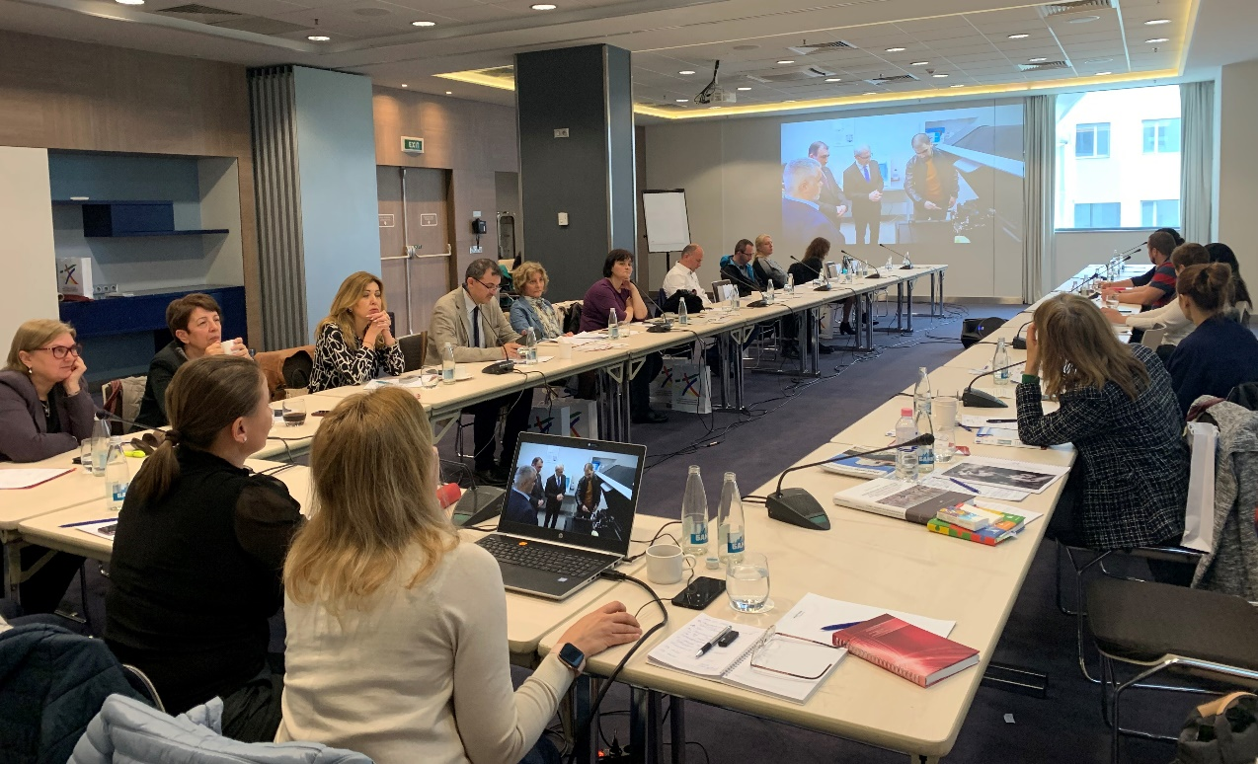
Постигнати резултати
Дейности, насочени към потенциалните кандидати и бенефициентите
Работна среща на членовете на мрежата по информация и комуникация по ОПНОИР
проведена работна среща на мрежата през м. април 2022 г.
Обучение на бенефициенти, сключили договори за предоставяне на безвъзмездна финансова помощ

Slide 7
Предстоящи дейности
Регионална среща “От наука към иновации”, 29 ноември 2022 г., гр. Стара Загора
Цел: да стимулира контактите и изграждането на партньорства между ЦВП и ЦК от една страна и бизнеса от друга;
Участници: ЦВП и ЦК, бизнесът от региона, социални партньори, браншови организации, общини от региона, представители на държавни институции, Областният информационен център;
Програма:
Сесия за представяне на напредъка по изграждане на ЦВП и ЦК по ОПНОИР 2014-2020;
Три паралелни сесии за представяне на научната експертиза и възможностите за приложни изследвания на всеки център, групирани по отделните тематични области на ИСИС: "Информатика и ИКТ" и "Нови технологии в креативни и рекреативни индустрии", "Мехатроника и чисти технологии", и "Индустрия за здравословен живот и биотехнологии";
Представяне на компании от региона, споделяне на общи проблеми, идентифициране на възможности за сътрудничество с центровете.

Slide 8
Годишен план за действие на ОПНОИР за 2023 г. в изпълнение на Националната комуникационна стратегия 2014 – 2020 г.
17-то заседание на Комитета за наблюдение
23 ноември 2022 г.

Slide 9




Публичност и прозрачност при изпълнението на програмата
Популяризиране на ОП НОИР сред широката общественост и различните целеви групи, които имат пряк или косвен интерес към програмата, и изграждане на позитивен имидж
Подкрепа на създадената мрежа от комуникатори на ОП НОИР
Годишен план ОПНОИР за 2023 г. - цели
Разпространяване на информация за постигнати резултати, постижения и добри практики при изпълнение на ОП НОИР сред широката общественост и целевите групи
Подпомагане на бенефициентите, изпълняващи инвестиционни проекти, при планирането и изпълнението на мерките за информация и публичност
Повишаване на експертизата в областта на мерките за информация и комуникация на бенефициентите, изпълняващи инвестиционни проекти

Slide 10
Годишен план 2023 г.
ЦЕЛ
ДЕЙНОСТИ
Популяризиране на отделните програми като финансов инструмент за подобряване на развитието на България и качеството на живот
1. Публикации, свързани с ОП НОИР в Единния информационен портал
Осигуряване на максимална публичност и прозрачност на процеса на управление и изпълнение на програмите, техните резултати и добри практики
2. Организиране на голямо публично събитие
Информиране на потенциалните бенефициенти за възможностите за финансиране, предоставяни от програмите
3. Обновяване, поддръжка и регулярна актуализация на интернет страницата на УО http://opnoir.bg и страницата в социалната мрежа facebook https://www.facebook.com/sf.mon.bg
Повишаване информираността и компетентността на бенефициентите при изпълнение на проекти
4. Организиране и провеждане на информационни публични събития/ семинари за популяризиране на ОП НОИР
Насърчаване на активното участие на всички заинтересовани страни в процеса на изпълнение на СП и програмите
5. Организиране на работни срещи на членовете на мрежата по информация и комуникация на бенефициентите на инвестиционни проекти и на проекти на стойност над 5 млн. лв., финансирани по ОП НОИР

Slide 11
Годишен план за действие за 2023 г. по Програма Образование 2021-2027
17-то заседание на Комитета за наблюдение
23 ноември 2022 г.

Slide 12
Цели за 2023 г.
Дейности за 2023 г.
Популяризиране на Програма „Образование“ 2021-2027 сред широката общественост и различните целеви групи, които имат пряк или косвен интерес към програмата, и изграждане на позитивен имидж
Уеб сайт на програмата
Публикации, свързани с ПО в Единния информационен портал - 20
Обновяване, поддръжка и регулярна актуализация на интернет страницата на УО и страницата в социалната мрежа facebook
Електронни медии
Видимост и прозрачност при изпълнението на програмата
Организиране и провеждане на информационна кампания тип „Инфо дни“ за популяризиране на нови процедури за предоставяне на БФП – 2 събития
Популяризиране на конкретните процедури на Програмата сред потенциалните бенефициенти, както и повишаване на активността на потенциалните бенефициенти за подготовка на проекти и кандидатстване по тези процедури
Социални мрежи
Организиране и провеждане на информационни публични събития и семинари за популяризиране на ПО –2 събития
Онлайн медии
Провеждане на обучения на бенефициенти, сключили договори за БФП – 2 обучения
Популяризиране на операциите от стратегическо значение с цел повишаване на осведомеността сред широката общественост за резултатите и добавената стойност от изпълнението на операцията
Провеждане на обществени обсъждания по проекти на документация на нови процедури – 2 обсъждания
Мрежа от ОИЦ
Информационна кампания в медиите – 1 кампания
Директна комуникация
Разпространяване на информация за постигнати резултати, постижения и добри практики при изпълнение на Програмата сред широката общественост и целевите групи
Изработка на клипове и рекламни материали

Slide 13

2023
Европейска година на уменията
повишаване на квалификацията
образование
насърчаване на талантите
сътрудничество с бизнеса

